Slide 1
數位訊號處理
Lab. 1 – Basic Signal and Specgram
二子陸生二——107AE4001——霍德熾

Slide 2
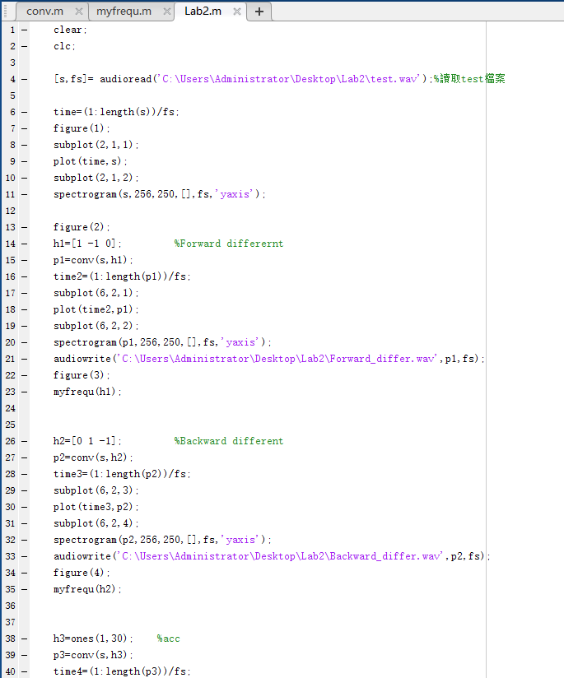
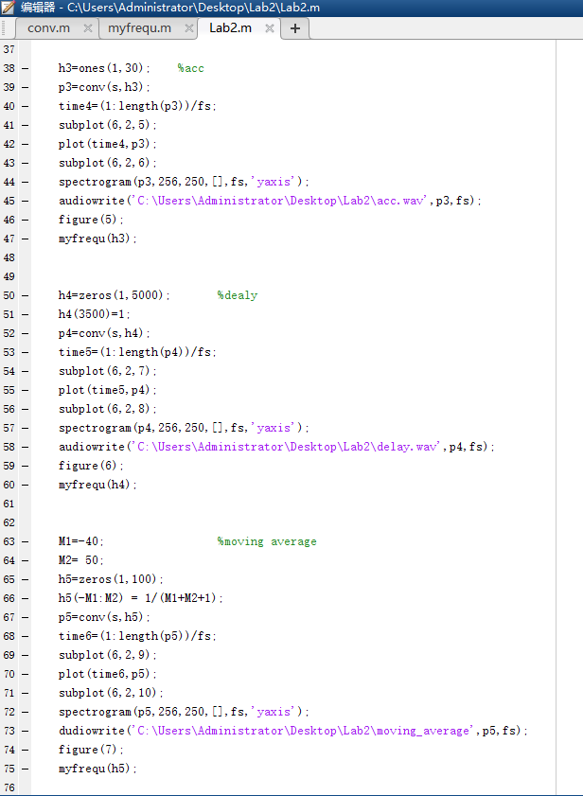
主程式碼

Slide 3
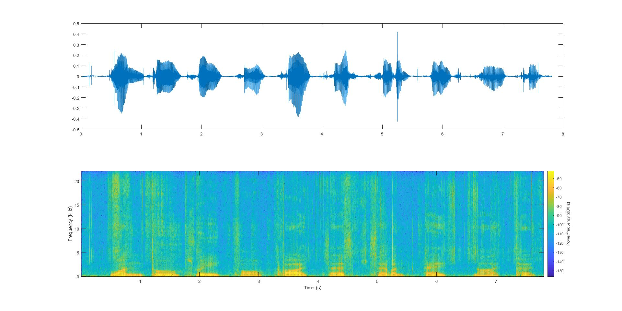
原始音頻圖

Slide 4
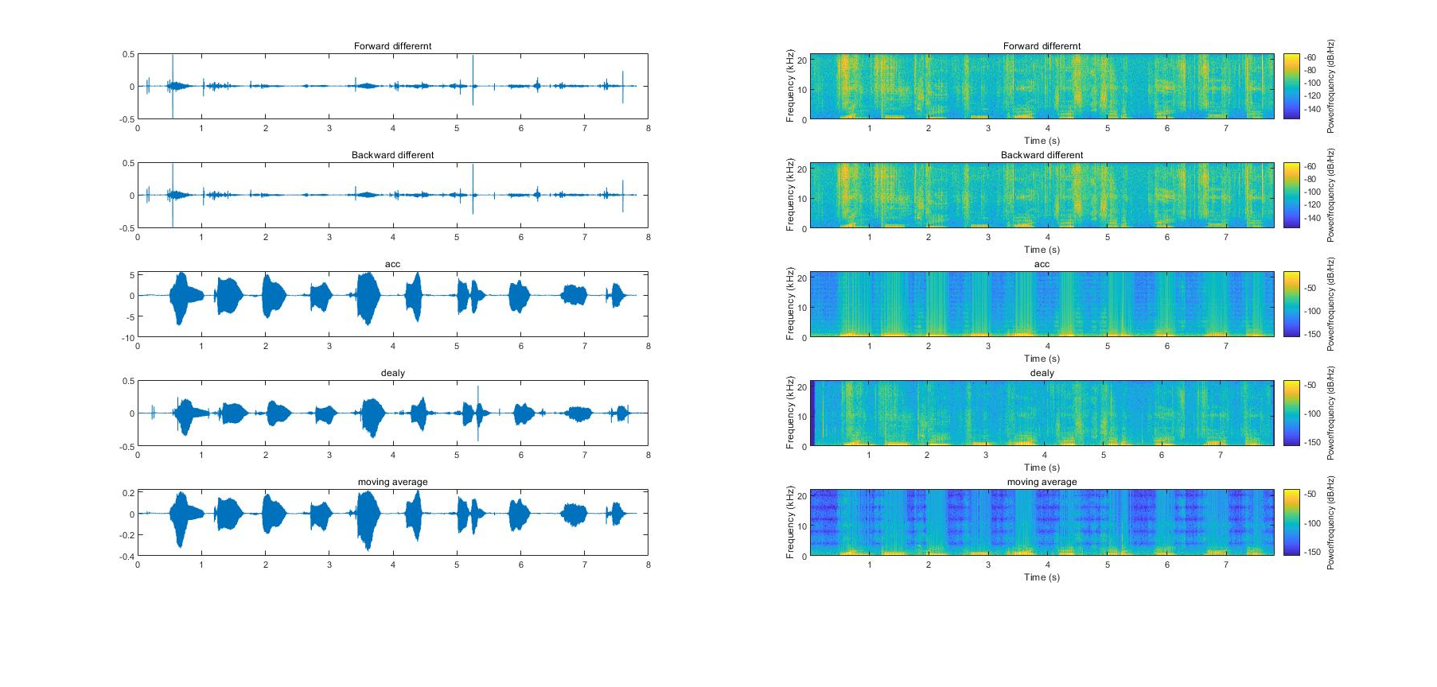

音頻調頻圖
相關程式碼參考主程式檔

Slide 5
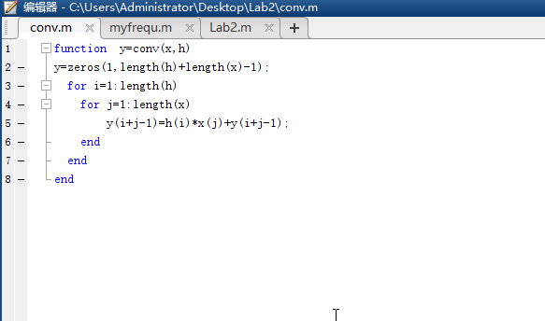
conv程式碼
相關程式碼參考conv.m檔

Slide 6
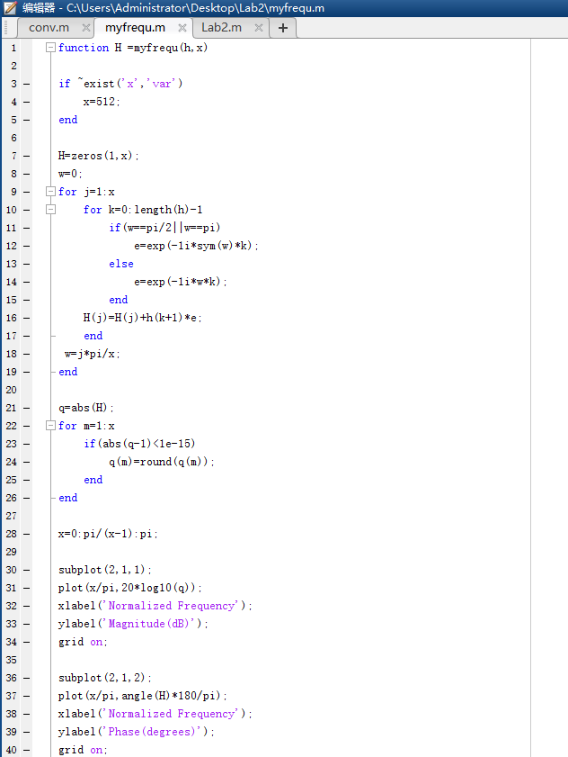
myfrequ程式碼
相關程式碼參考myfrequ.m檔

Slide 7
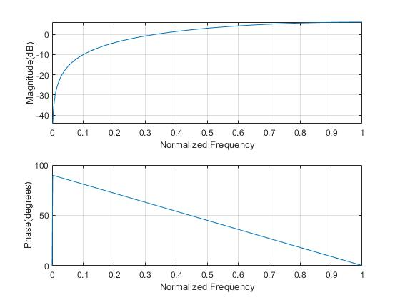
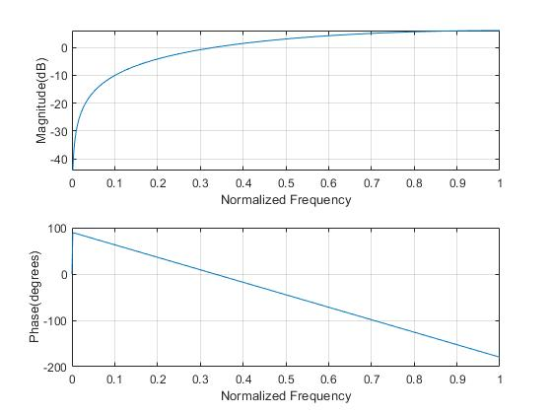
頻率響應
Forward differernt
Backward_differ

Slide 8
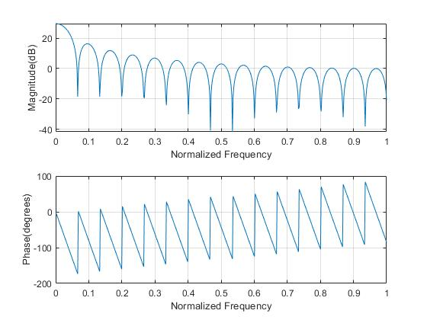
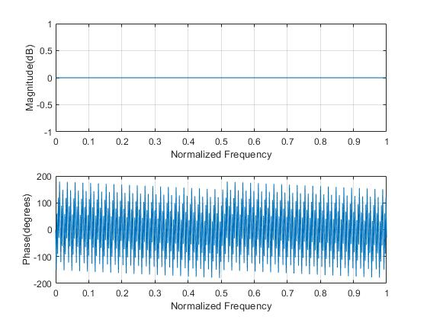
頻率響應
acc
delay

Slide 9
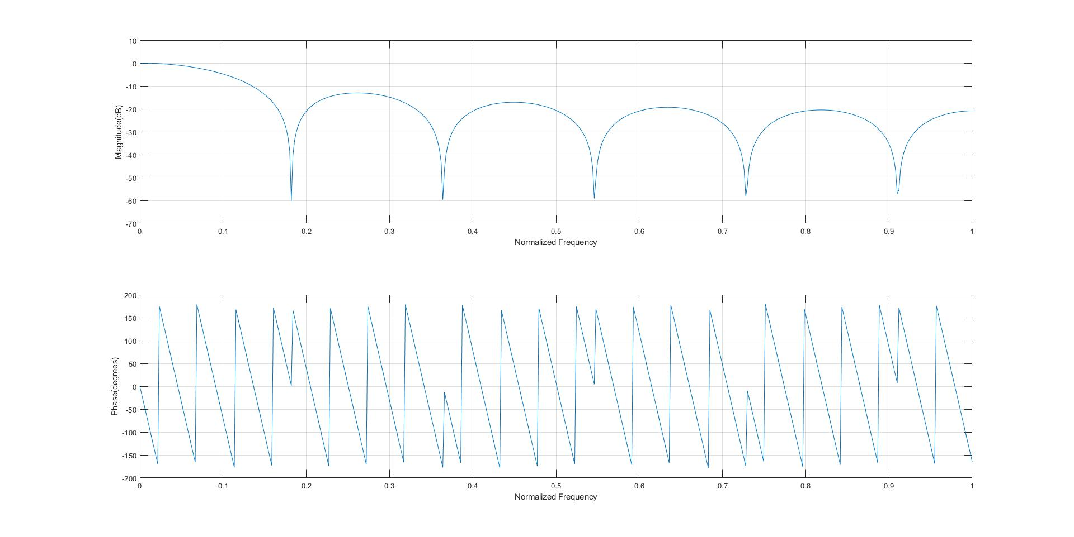
頻率響應
moving_average

